Slide 1

GIỚI THIỆU HỆ THỐNG ĐÀO TẠO TRỰC TUYẾN E-LEARNING

Slide 2
Nội Dung
E-learning là gì?
Thành phần và cấu trúc của hệ thống e-learning
Đề xuất giải pháp kỹ thuật cung cấp phần mềm và dịch vụ triển khai hệ thống đào tạo trực tuyến cho đơn vị.
Lộ trình triển khai và dự trù kinh phí.

Slide 3
E-Learning là gì?
e-Learning là tất cả những hoạt động dựa vào máy tính và Internet để hỗ trợ dạy và học – cả ở trên lớp và ở từ xa. (Bates 2009)
e-Learning là việc sử dụng công nghệ thông tin và máy tính trong học tập. (Horton 2006)

Slide 4
I. E-Learning và một số khái niệm cơ bản
4. Những lợi ích từ e-Learning
Đào tạo mọi lúc mọi nơi
Tối ưu
Tính linh động
E- Learning
Đánh giá
Sự đa dạng
Tiết kiệm chi phí

Slide 5
Ưu điểm
Đối với nội dung học tập
Nội dung học tập đã được phân chia thành các đối tượng tri thức riêng biệt theo từng lĩnh vực, ngành nghề rõ ràng.
Nội dung môn học được cập nhật, phân phối dễ dàng, nhanh chóng.
Đối với học viên
Hệ thống e-learning hỗ trợ học theo khả năng cá nhân, theo thời gian biểu tự lập nên học viên có thể chọn phương pháp học thích hợp cho riêng mình.
E-learning cho phép các học viên tham gia các khoá học có thể theo dõi quá trình và kết quả học tập của mình.

Slide 6
Đối với giáo viên
Giáo viên có thể theo dõi quá trình học tập của học viên dễ dàng
Tiết kiệm thời gian cho giáo viên
Đối với việc đào tạo nói chung
E-learning giúp giảm chi phí học tập.
E-learning còn giúp làm giảm tổng thời gian cần thiết cho việc học

Slide 7
Giáo viên
Tạo lớp học online
Thêm học sinh vào lớp
Mở diễn đàn
Đăng tải tài liệu và bài giảng
Trao đổi với học sinh(chat)
Tạo bài kiểm tra và ôn tập

Slide 8
Học sinh
Tải lên các bài tập, kiểm tra của mình
Theo giõi bài học
Tham gia chat
Tham gia vào diễn đàn

Slide 9
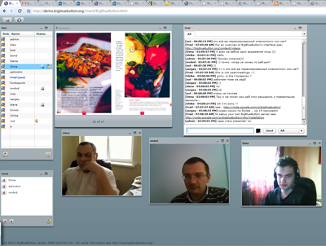
Học trực tuyến

Slide 10

Họp trực tuyến

Slide 11
Hỗ trợ cho các lớp học truyền thống,
Các mô-đun tạo ra các tài nguyên tĩnh •Một trang văn bản, một nhãn •Một Trang Web •Một liên kết tới website khác •Các thư mục, các tập tin được tải lên •Các chữ, hình ảnh Các thành phần này được tạo bằng mô-đun tài nguyên (Resource). Đây là công cụ chính yếu giúp đưa nội dung vào bên trong khóa học.

Slide 12
hỗ trợ cho các lớp học truyền thống,
Các mô-đun tạo ra các tài nguyên tương tác Các tài nguyên tương tác trong moodle là các tài nguyên mà người dùng có thể tương tác với tài liệu, xây dựng tài liệu (trả lời câu hỏi, nhập văn, tải tập tin lên,…). Có 6 loại: •Bài tập lớn (Assignment) •Lựa chọn (Choice) •Nhật kí (Journal) •Bài học (Lesson) •Bài thi (Quiz ) •Điều tra, khảo sát (Survey) - Mô-đun bài tập lớn (Assignment)

Slide 13
Các mô-đun tạo ra các tài nguyên tương tác với người khác Các tài nguyên này giúp HS và GV có thể tương tác với nhau, trao đổi, thảo luận và góp ý. Trong Moodle nguyên thủy có 5 loại: •Chat •Diễn đàn (Forum) •Thuật ngữ (Glossary) •Wiki •Hội thảo (Workshop)

Slide 14
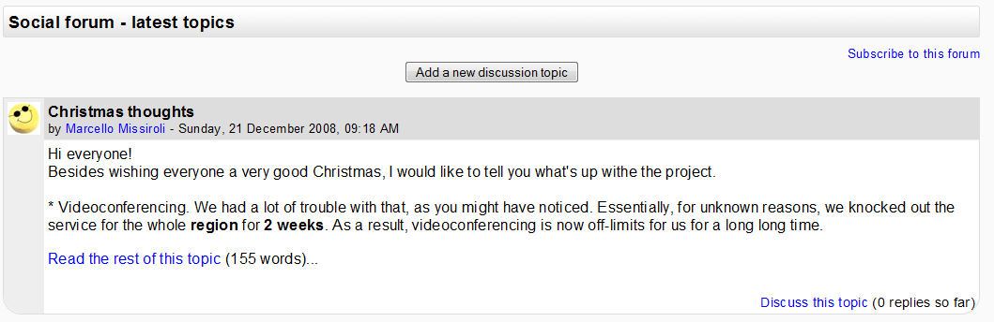
Forum: Các cuộc thảo luận được phân chia chủ đề cho phép trao đổi nhóm bất đồng bộ chia sẻ vấn đề cần quan tâm. Sự tham gia trong các diễn đàn có thể là một phần của việc học tập, giúp các học viên xác định và phát triển sự hiểu biết về vấn đề quan tâm.

Slide 15
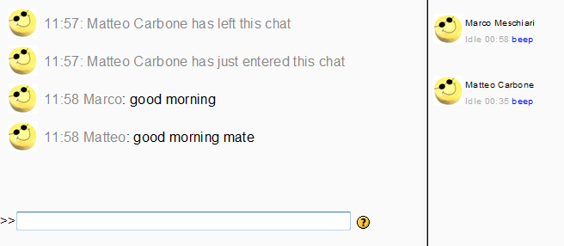
Chat: Có thể nói về những gì bạn muốn trong thời gian thực với bạn học và giáo viên.

Slide 16
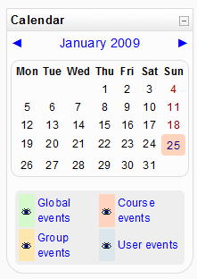
Features
Calendar: Giáo viên có thể lập trình bài học, kiểm tra, …. Sinh viên có thể tham khảo mục này như là một lời nhắc nhở lịch học

Slide 17

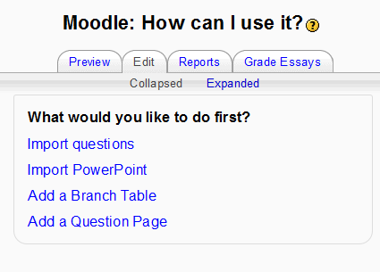
ITIS Corni – Modena, Italy
Features
Lesson: Cung cấp cho giáo viên nhiều cách để thiết lập các bài học, khóa học của mình và kiểm soát chúng.

Slide 18
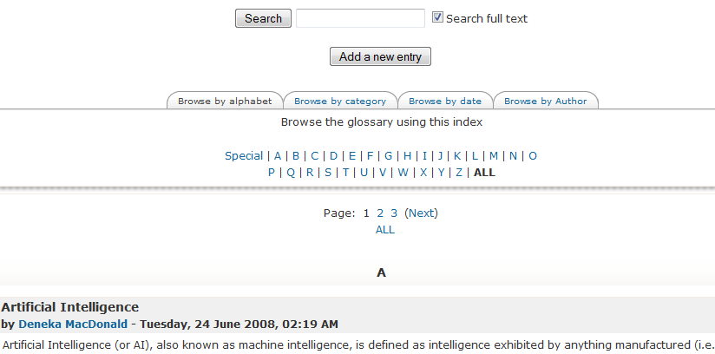
Bảng thuật ngữ Giúp tạo ra một bảng các thuật ngữ được sử dụng trong cua học. Có nhiều tình huống cần áp dụng module này bao gồm danh sách các từ, encyclopedia, FAQ, dạng kiểu từ điển và hơn nữa.

Slide 19
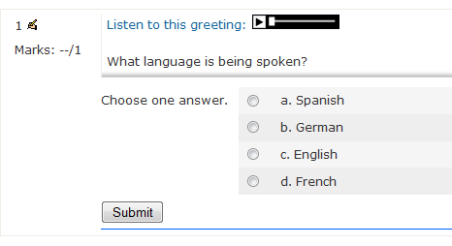
Features
Quizzes and Tests: có nhiều cách để đánh giá chuẩn bị của học sinh .. hoặc để vui chơi với những câu hỏi của bất kỳ đối số!

Slide 20
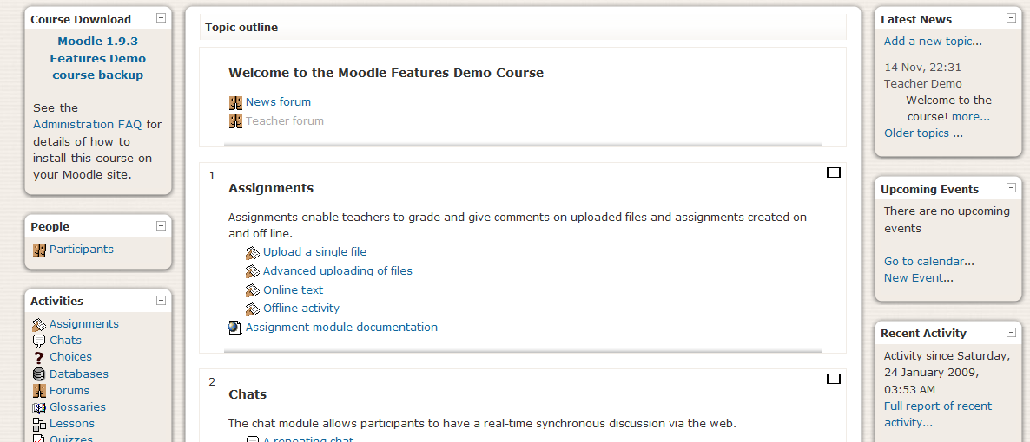
Features
...và hơn nữa !
Hệ thống có rất nhiều chức năng! Và tất cả chúng đều dễ dàng quản lý, nhờ vào cấu trúc mô-đun của nó!

Slide 21
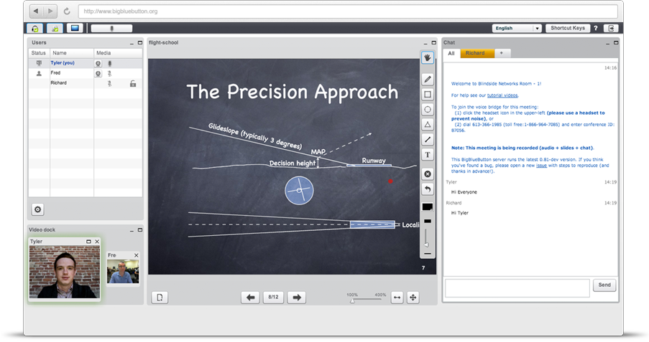
Đề xuất giải pháp kỹ thuật
Đề Xuất về công nghệ sử dụng
Các bài giảng được xây dựng trên công nghệ Rich Media

Slide 22
Đề xuất giải pháp kỹ thuật
Sự sống còn của một hệ thống Elearning chính là nội dung nên công ty Trí Nam tập trung nghiên cứu và xây dựng quy trình chuẩn để xây dựng bài giảng nhanh chóng, thuận tiện theo chuẩn chung (scorm, ims) với sự chuyên nghiệp cao
Giải pháp đã được triển khai thành công thực tế tại nhiều trường đại học trên cả nước
Giải pháp do chúng tôi tự xây dựng và có khả năng tùy biến rất cao, dẽ dàng nâng cấp và thay đổi sẽ rất nhanh, thuận tiện để đáp ứng nhu cầu riêng của đơn vị

Slide 23
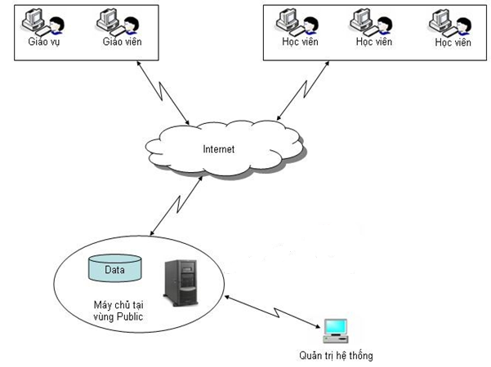
LỘ TRÌNH TRIỂN KHAI VÀ DỰ TRÙ KINH PHÍ

Slide 24
CẤU HÌNH SERVER
Server | Dell
CPU | Xeon E5-2630v2
RAM | 32GB
HDD | 2TB
DANH SÁCH CÁC THIẾT BỊ
STT | Thiết bị
1 | Máy tính cá nhân

Slide 25
Tốc độ mạng:
Với bitrate Trung bình: 64 kbs (A)
Với bitrate chất lượng cao: 100 kbs (B)
Với bitrate Thấp: 32 kbs (C)
Như vậy tốc độ mạng cho 200 người cùng lúc là = (64+100+32)/3*200= 19.600 kbs (sấp xỉ 20M)
Với mỗi Client tốc độ xem video không giật trung bình là
(A+B+C) / 3 =(100+300+64)/3= 65 kbs
Với mạng ADSL tối thiểu hiện nay (250-300kb/s) cũng đáp ứng được yêu cầu của hệ thống client

